Slide 1

Проектирование и создание базы данных для книжного каталога
Выполнили:
Ванчукова Татьяна Сергеевна, группа R34362
Королева Анастасия Егоровна, группа R34351

Slide 2




План работы
Предметная область
Диаграммы
Выбрать и описать предметную область
Построить ER-диаграмму, реляционную модель, полную атрибутивную модель
СУБД
Запросы и их реализация
Создать базу данных, используя MySQL
Описать типовые и нечасто встречающиеся запросы для выбранной предметной области и реализовать их
2

Slide 3

Описание выбранной предметной области
Задача: создание программного комплекса для поддержки книжного каталога для хранения информации и обеспечения удобного и быстрого поиска
Набор информации, хранимый о книге:
id
название
издательство
год выпуска
язык
аннотация
том
автор
тип
ссылка на оригинал
3

Slide 4

Описание выбранной предметной
области
Предметная область была выбрана из предложенных – «Каталог». Примером использования подобной базы данных является любой сайт книжного магазина.
У каждой книги есть свои категория и раздел, категория может быть одна, разделов может быть несколько. Категории: художественная литература, научно-популярная литература, учебная литература. Разделы у каждой категории разные, всего 25 разделов.
4

Slide 5
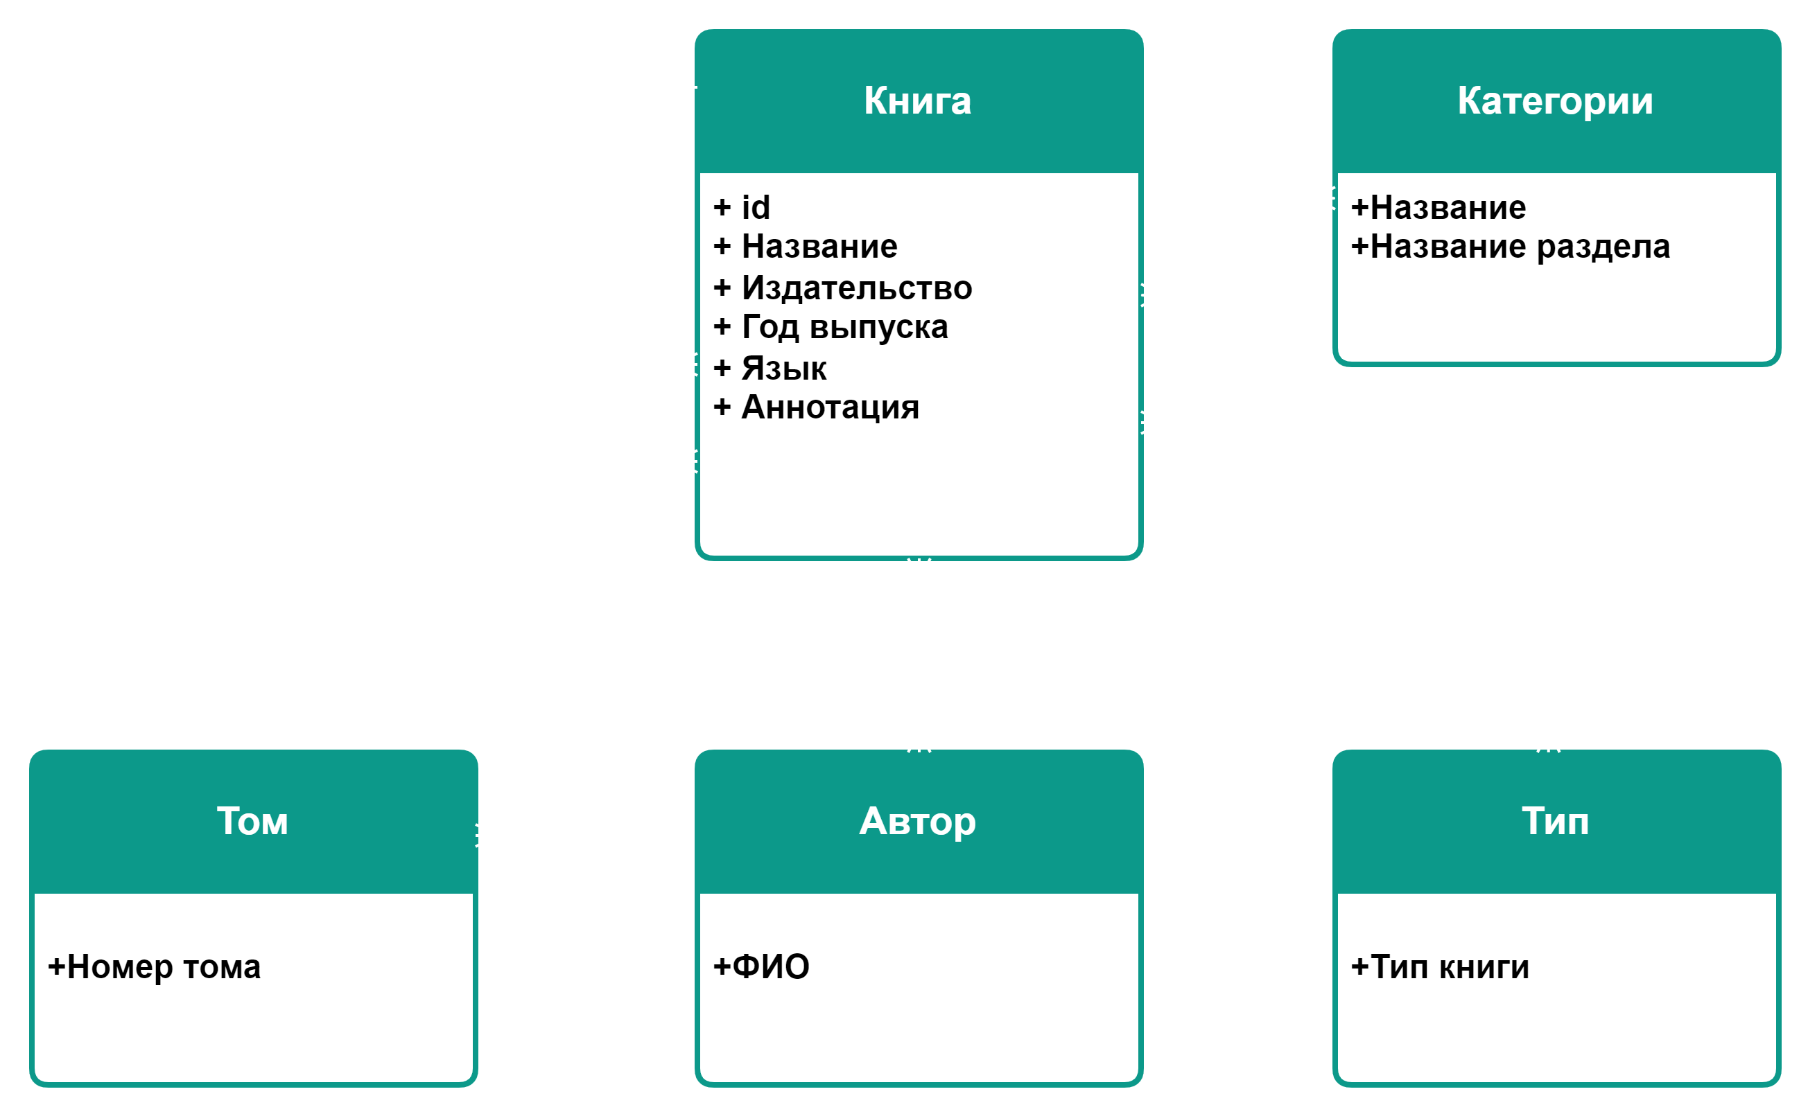

Диаграммы. ER-диаграмма
оригинал
5

Slide 6
Диаграммы.
Сущности и связи ER-диаграммы
Категории, авторы и типы были выделены в отдельные сущности, так как у одной книги может быть несколько авторов, типов, категорий (обязательно хотя бы один). Также у категории, автора и типа есть хотя бы одна книга.
Том был выделен в отдельную сущность, так как в книге может быть собрано несколько томов, необязательно хоть один, если произведение не разделено на тома, поэтому связь необязательная.
У оригинала книги может быть несколько переводов книги в данном каталоге, но у каждого перевода может быть только один оригинал.
6

Slide 7
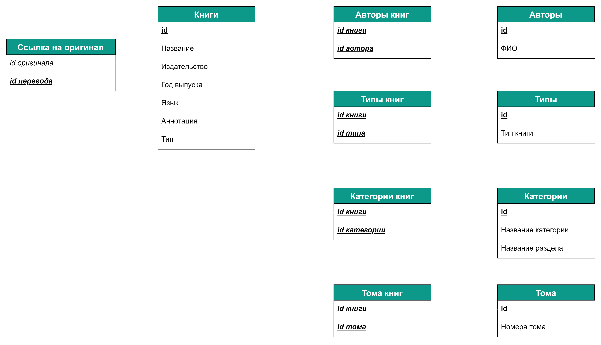
Диаграммы. Реляционная модель
7

Slide 8
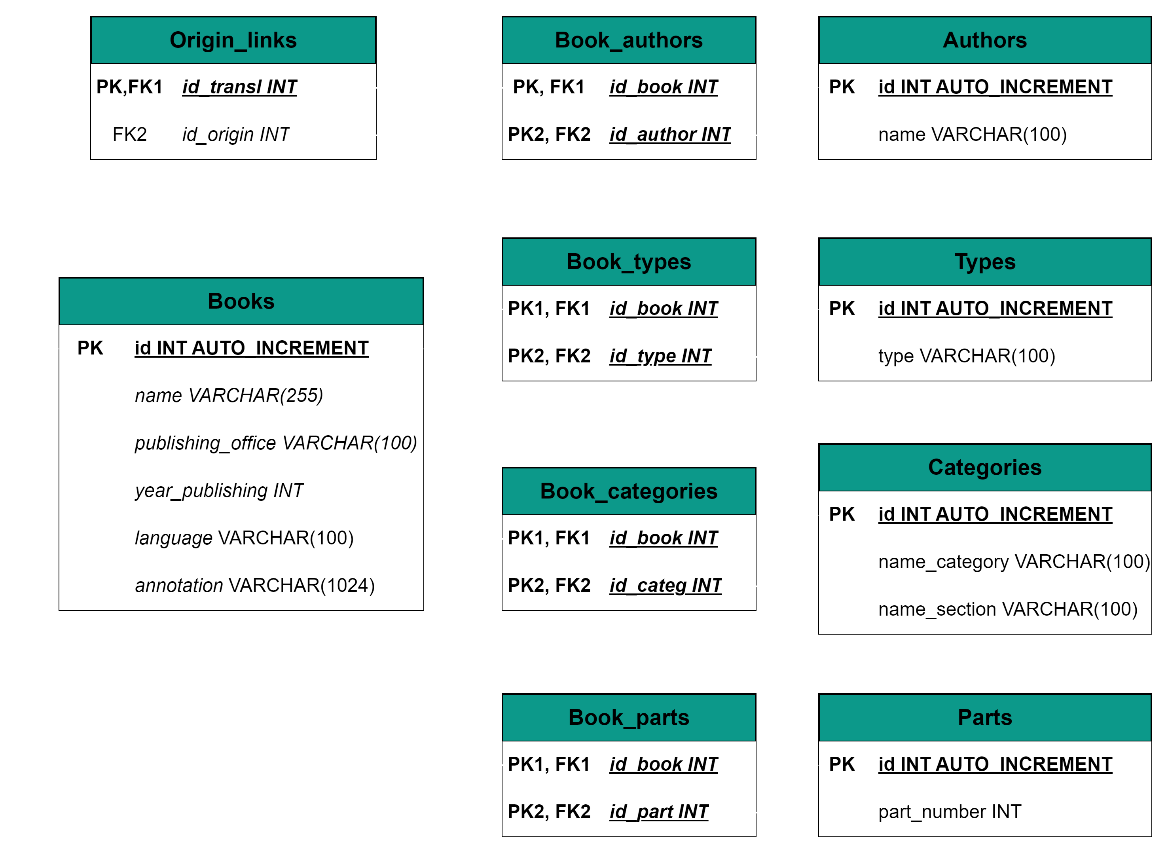
Диаграммы. Полная атрибутивная модель
8

Slide 9

Запрос 1
Вывести полную информацию о книге по названию
SELECT Books.id, Books.name, Authors.name, Books.publishing_office, Books.year_publishing, Books.language, Books.annotation, Categories.name_category, Categories.name_section, Types.type FROM Books
JOIN Book_categories ON Books.id = Book_categories.id_book
JOIN Book_authors ON Books.id = Book_authors.id_book
JOIN Book_types ON Books.id = Book_types.id_book
JOIN Categories ON Categories.id = Book_categories.id_category
JOIN Authors ON Authors.id = Book_authors.id_author
JOIN Types ON Types.id = Book_types.id_type
WHERE Books.name = 'Электрический привод';
9

Slide 10
Запрос 2
Вывести книги жанра "Фэнтези"
SELECT Books.id, Books.name, Books.publishing_office, Books.year_publishing, Books.language, Books.annotation, Categories.name_category, Categories.name_section FROM Books
JOIN Book_categories ON Books.id = Book_categories.id_book
JOIN Categories ON Book_categories.id_category = Categories.id
WHERE Categories.name_section = 'Фэнтези';
10

Slide 11
Запрос 3
Подсчитать количество книг в бумажном виде
SELECT COUNT(Books.id) FROM Books
JOIN Book_types ON Books.id = Book_types.id_book
JOIN Types ON Types.id = Book_types.id_type
WHERE Types.type = 'бумажный';
11

Slide 12
Запрос 4
Вывести id книги, которая содержит наибольшее количество томов
SELECT Books.id
FROM Books
JOIN Books_parts ON Books.id = Books_parts.id_book
JOIN Parts ON Parts.id = Books_parts.id_part
GROUP BY Books.id
ORDER BY COUNT(Books.name) DESC
LIMIT 1;
12

Slide 13
Запрос 5
Вывести книги определенного автора
SELECT Books.id, Books.name, Authors.name, Books.publishing_office, Books.year_publishing, Books.language, Books.annotation FROM Books
JOIN Book_authors ON Books.id = Book_authors.id_book
JOIN Authors ON Authors.id = Book_authors.id_author
WHERE Authors.name = 'Карл Поппер';
13

Slide 14
Запрос 6
Вывести книги, изданные в 2020 году
SELECT Books.id,Books.name, Books.publishing_office, Books.year_publishing, Books.language, Books.annotation FROM Books
WHERE Books.year_publishing = 2020;
14

Slide 15
Запрос 7
Вывести книги, относящиеся к категории "Учебная литература"
SELECT Books.id,Books.name, Books.publishing_office, Books.year_publishing, Books.language, Books.annotation, Categories.name_category, Categories.name_section FROM Books
JOIN Book_categories ON Books.id = Book_categories.id_book
JOIN Categories ON Book_categories.id_category = Categories.id
WHERE Categories.name_category = 'Учебная литература';
15

Slide 16
Запрос 8
Вывести все книги, оригиналы которых есть в каталоге
SELECT Books.id, Books.name, Books.publishing_office, Books.year_publishing, Books.language, Books.annotation FROM Books JOIN Origin_links ON Books.id = Origin_links.id_transl;
16

Slide 17
Запрос 9
Рассчитать количество книг, выпущенных каждым издательство
SELECT Books.publishing_office, COUNT(Books.id) FROM Books
GROUP BY Books.publishing_office
ORDER BY COUNT(Books.id) DESC;
17

Slide 18
Запрос 10
Вывести книги с определенным словом («жизнь») в аннотации
SELECT * FROM Books
WHERE Books.annotation LIKE '%жизнь%'
OR Books.annotation LIKE '%жизни%'
OR Books.annotation LIKE '%жизнью%';
18

Slide 19

Спасибо за внимание!

